Slide 1
Студенческая конференция
Итоги работы студенческого совета № 1
за 1 полугодие 2019-2020 учебного года
Совет отделения

Slide 2
Преподавание в начальных классах Коррекционная педагогика в начальном образовании
 | кол-во | «5» | «4/5» | «2» | % усп | % кач |  | % посещ |  | староста
11 | 35 | 1 | 19 | 8 | 77 | 57 |  | 87 |  | Расторгуева А.
21 | 31 | 13 | 16 | 1 | 96 | 93 |  | 92 |  | Крылова Л.
31 | 22 | 2 | 15 | 1 | 95 | 77 |  | 84 |  | Юшкова Н.
41 | 23 | 6 | 9 | 1 | 95 | 65 |  | 82 |  | Лагутенко Т.
итого | 111 | 22 | 59 | 11 | 90 | 67 |  | 86
12 | 30 | 5 | 20 |  | 100 | 83 | 97 |  | Герман В.
22 | 23 | 2 | 13 | 6 | 73 | 65 | 86 |  | Кондратьева М.
32 | 28 | 4 | 9 | 4 | 85 | 46 | 81 |  | Пономарева О.
итого | 81 | 11 | 42 | 10 | 87 | 65 | 88

Slide 3
Победитель конкурса «Перезагрузка 3.0» (гр. № 12)

Slide 4
Победитель в рейтинге успеваемости и посещаемости (гр. № 21)

Slide 5
Победитель городского конкурса на лучшую академическую группу (гр. № 41)

Slide 6
Учрежденческий этап чемпионата «Молодые профессионалы» (гр. № 22, 31, 32, 41

Slide 7
Информационные системы и программирование (топ 50) Прикладная информатика (по отраслям)
 | кол-во | «5» | «4/5» | «2» | % усп | % кач | % посещ | староста
13 | 30 |  | 4 | 11 | 70 | 13 | 91 | Грачев А.
23 | 26 | 2 | 15 | 1 | 100 | 65 | 90 | Зайнутдинова С.
33 | 23 | 3 | 6 | 6 | 73 | 39 | 87 | Козыдуб Д.
итого | 79 | 5 | 25 | 18 | 77 | 38 | 89
18 | 28 |  | 3 | 13 | 82 | 10 | 88 | Волгин Н.
43 | 25 | 4 | 12 |  | 100 | 64 | 85 | Чекина П.
итого | 53 | 4 | 15 | 13 | 90 | 35 | 87

Slide 8
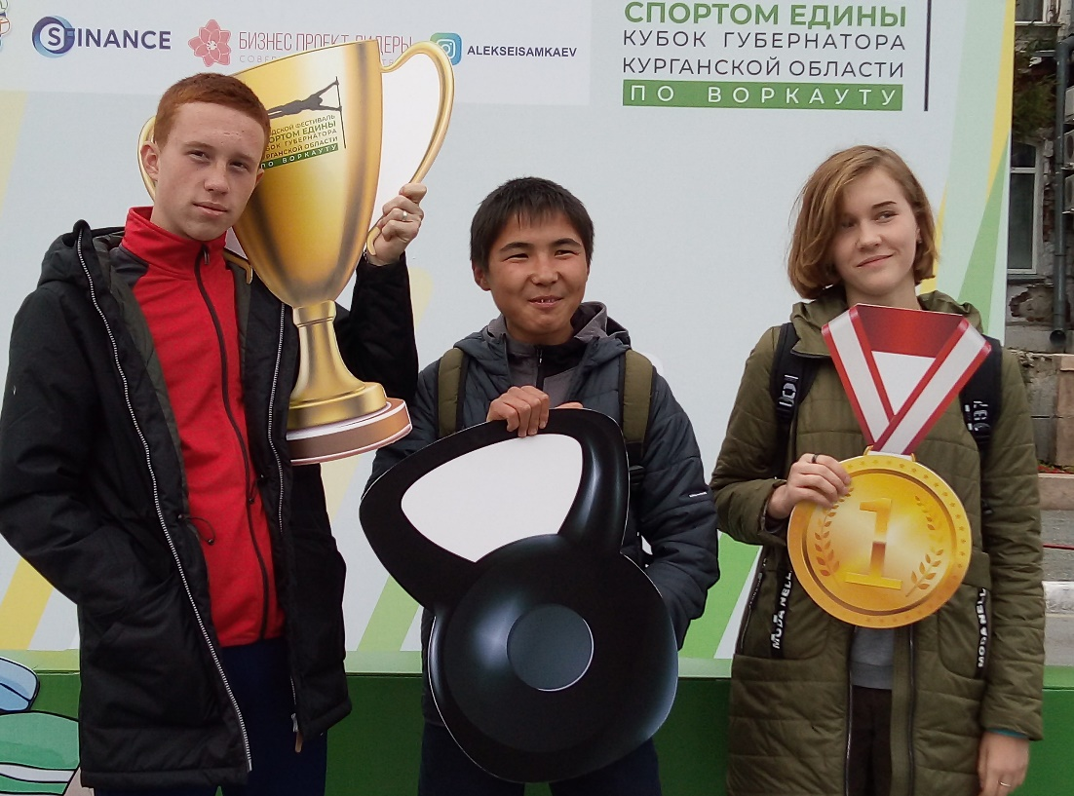
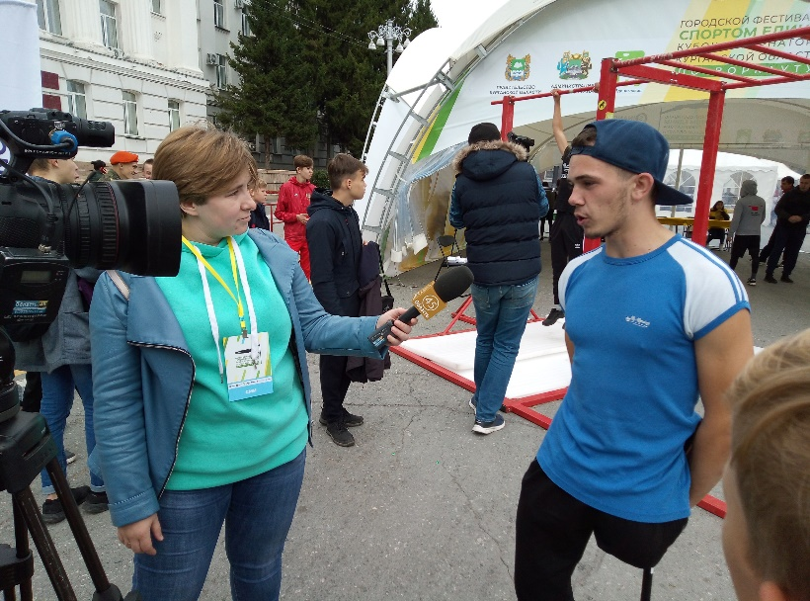
СПОРТОМ ЕДИНЫ Кубок губернатора Курганской области (группы № 13,18)

Slide 9
Члены сборной команды по баскетболу (гр. № 23, 43)

Slide 10
Чемпионат по многоборью компьютерному среди пожилых людей (гр. № 23)

Slide 11
Губернаторские чтения «Искусственный интеллект и перспективы его развития» (гр. № 23)

Slide 12
Тюменский Хакатон (гр. № 33)

Slide 13
Курганский Региональный Накатон «Цифровые решения» (гр. № 43)

Slide 14
Курганский Региональный Накатон «Цифровые решения» (гр. № 43)

Slide 15
Городской конкурс на лучшую академическую группу (гр. № 43)

Slide 16
- участник Региональной олимпиады по «Веб-дизайну» - участник регионального Чемпионата WorldSkills Russia - участник форума для молодых профессионалов WorldSkills Russia - участник Курганского Регионального Накатона «Цифровые решения»

Slide 17
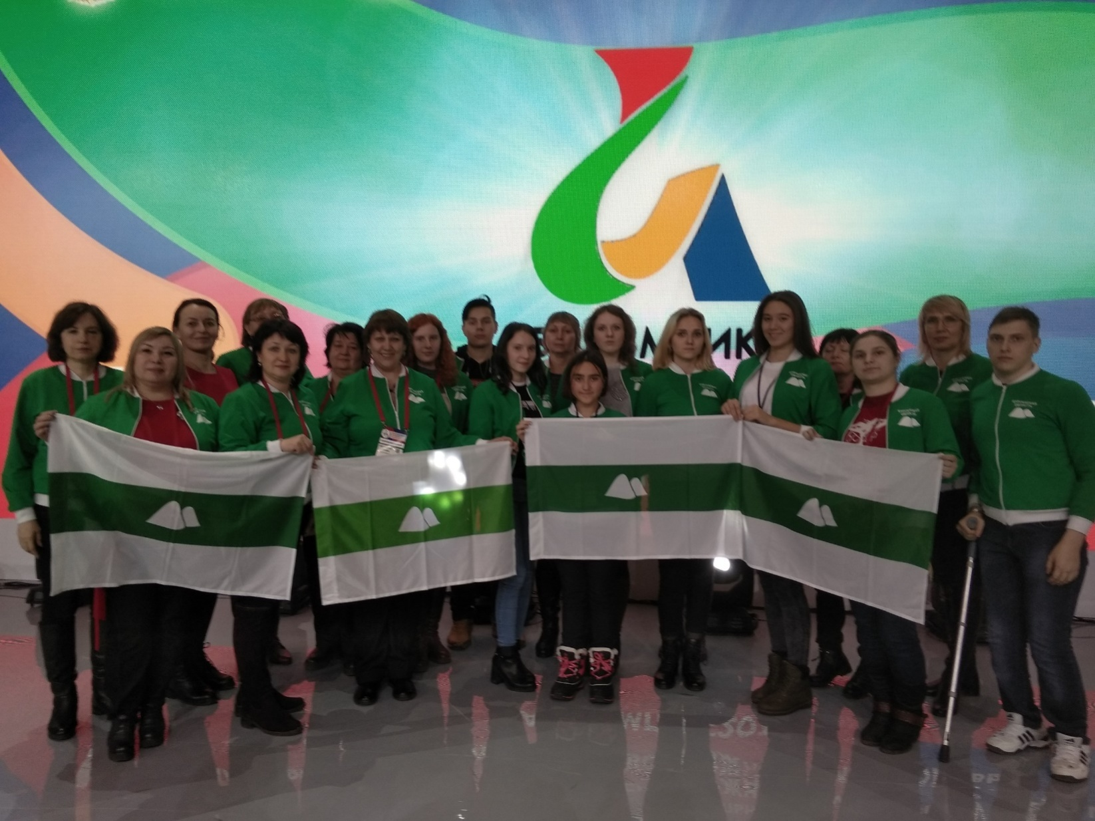
Участники движения «АБИЛИМПИКС»

Slide 18
Операторы электронного набора и верстки
 | кол-во | «5» | «4/5» | «2» | % усп | % кач | % посещ | куратор
17 | 9 | 1 | 8 |  | 100 | 88 | 93 | Горбушин Д.
27 | 9 | 1 | 5 |  | 100 | 66 | 94 | Камшилова Д.
итого | 18 | 2 | 13 |  | 100 | 83 | 94

Slide 19
Фестиваль "Мир без границ" имени Юрия Ивкина в городе Томске

Slide 20
Участники молодежной сборной команды по футзалу (гр. 27)

Slide 21
Соревнования по армрестлингу и армлифтингу

Slide 22
Фестиваль настольных игр по спорту глухих – армреслин (гр. № 17, 27)

Slide 23
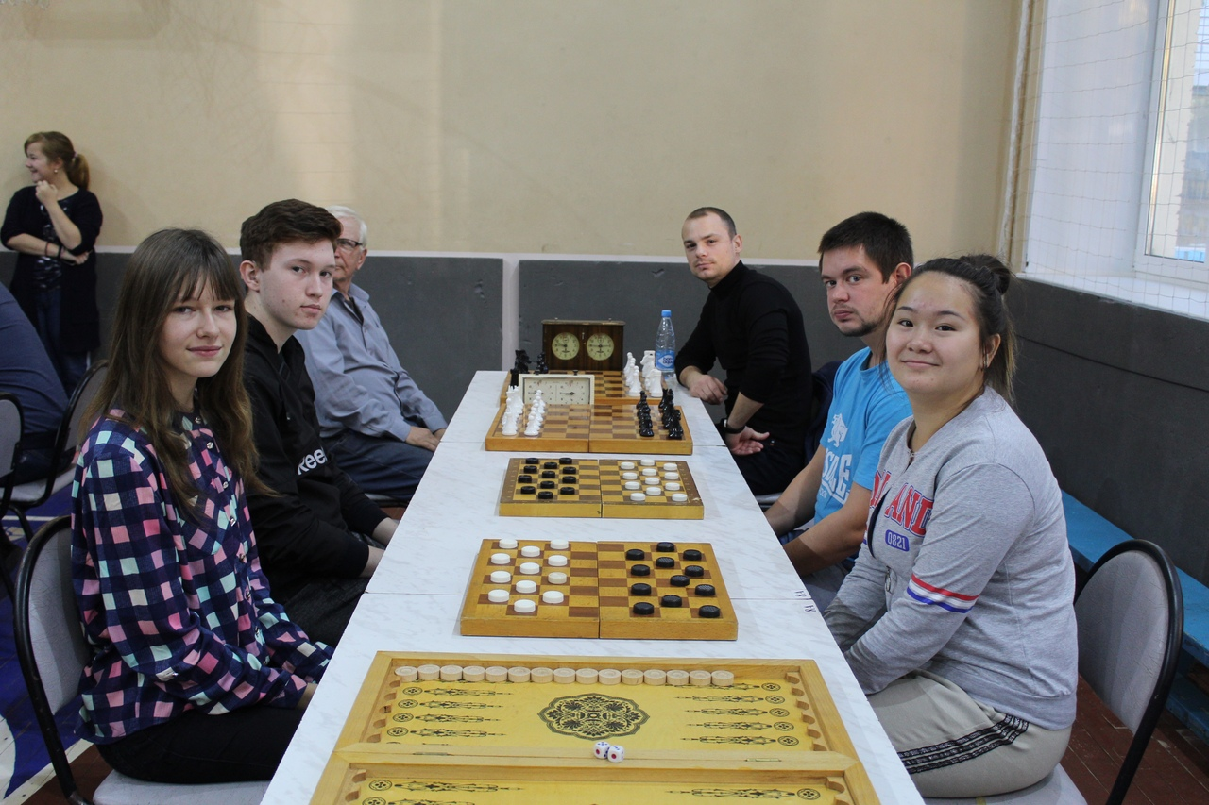
Участники фестиваля по настольным играм

Slide 24
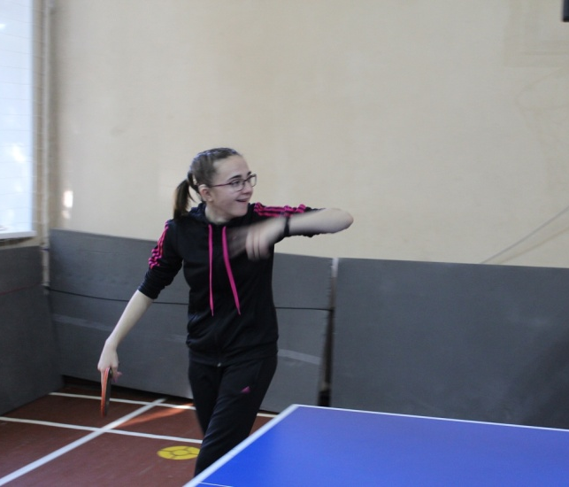
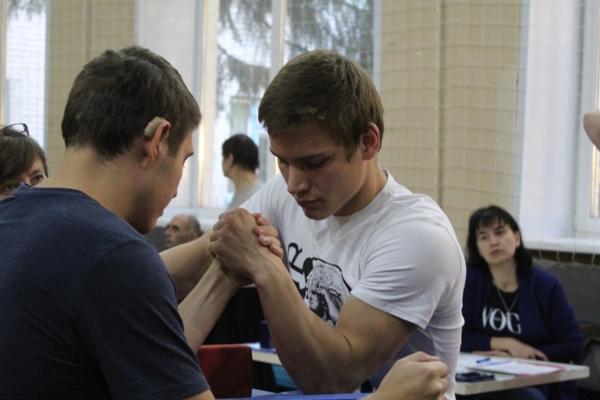
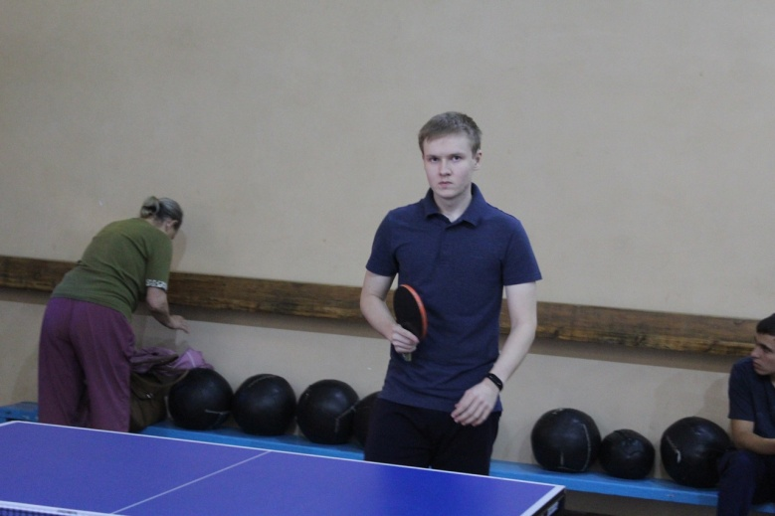
Участники фестиваля по настольным играм

